Slide 1
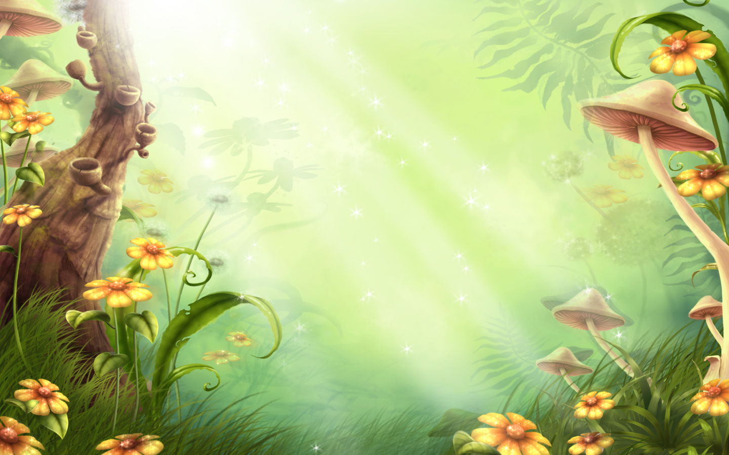
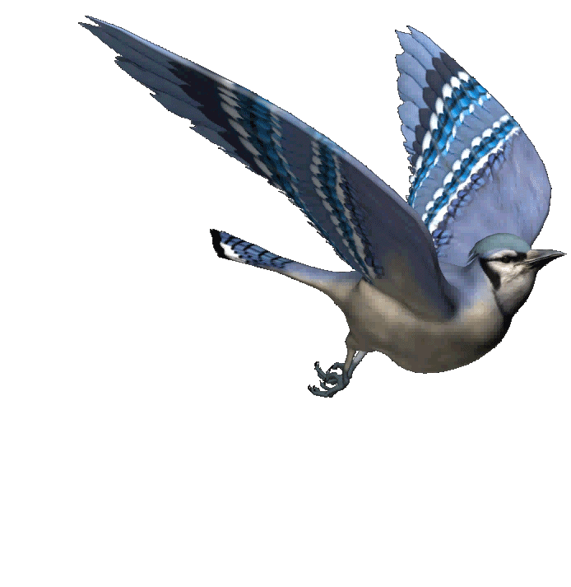
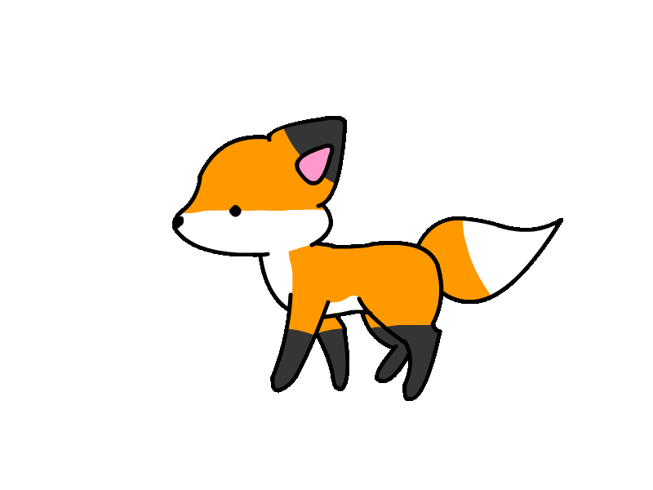
Учебная презентация
для детей по сказкам
Презентацию подготовила:
Студентка группы 318н/1
Андрущакевич А.И.

Slide 2
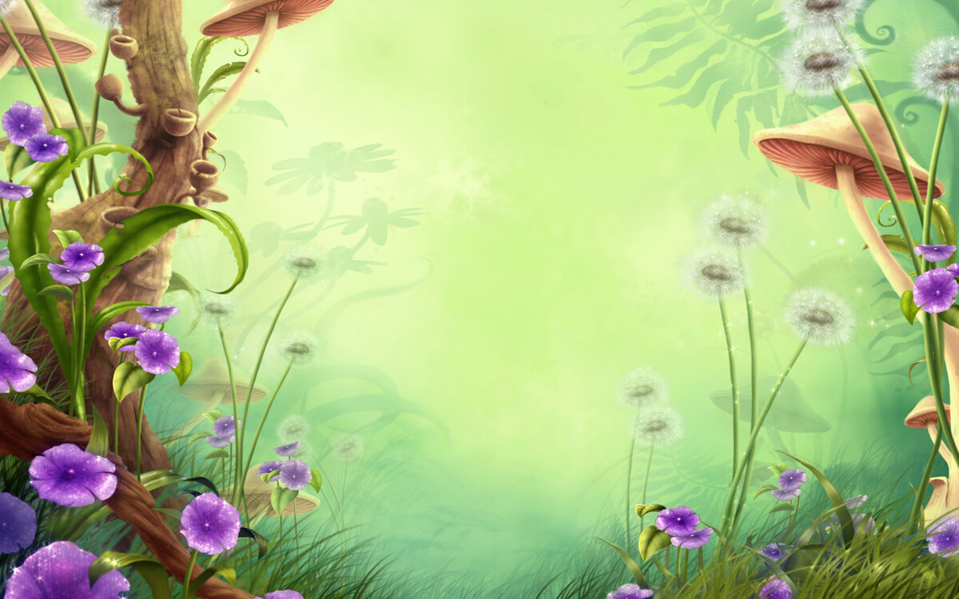
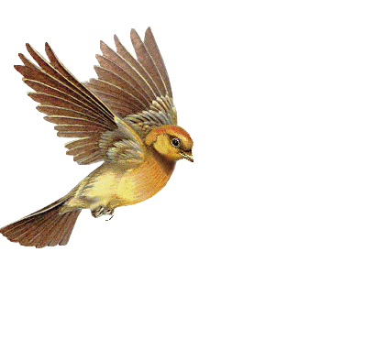
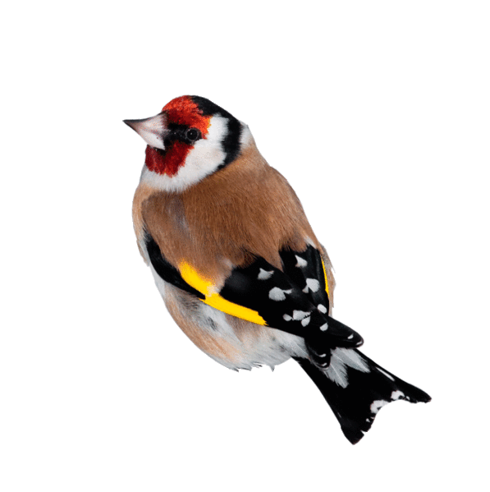
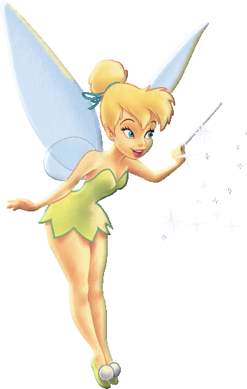
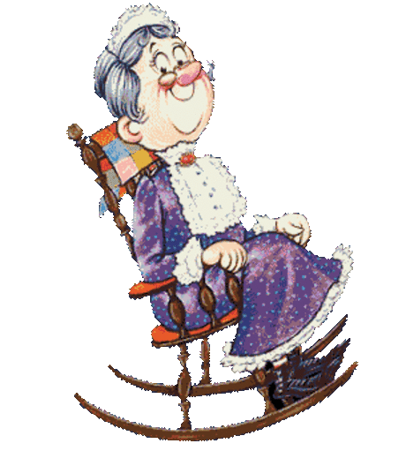
Сказка
-это литературное произведение о вымышленных лицах с участием фантастических сил.
О животных
Бытовые
Волшебные

Slide 3
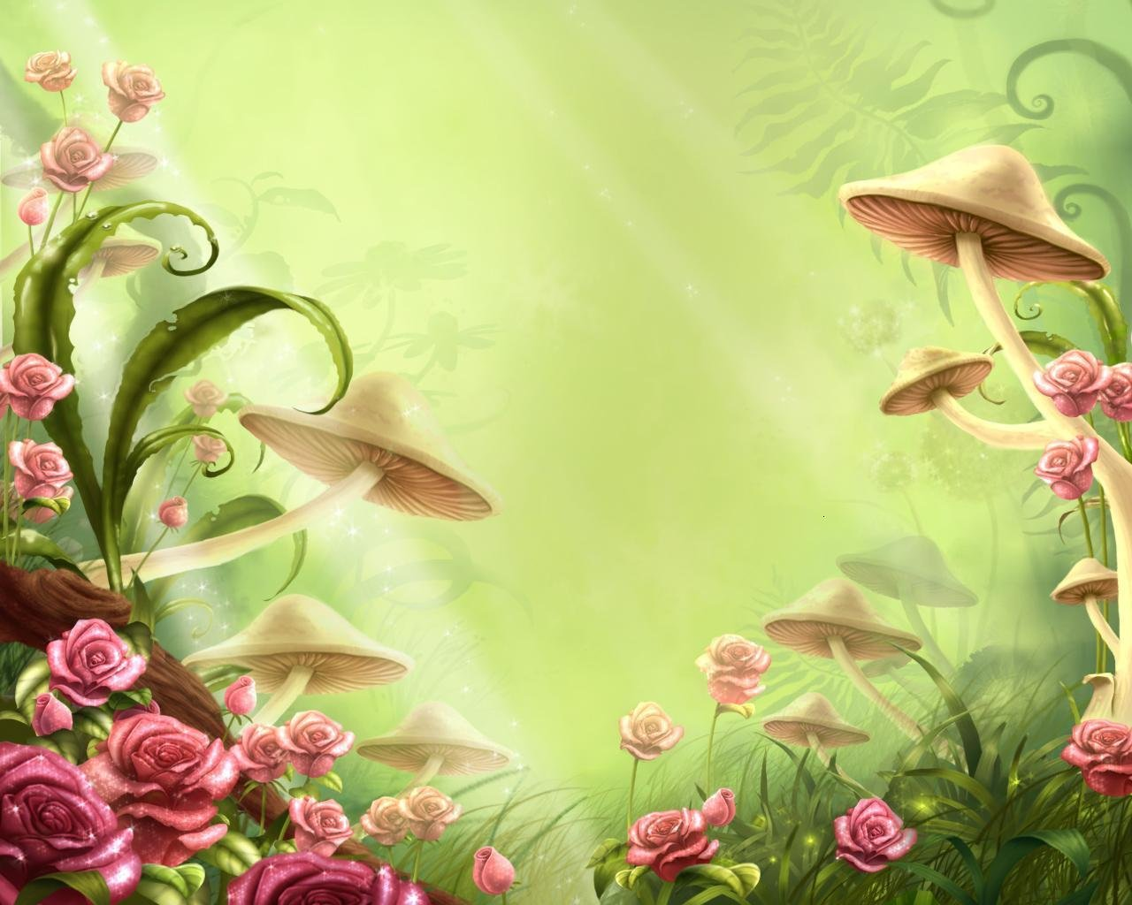
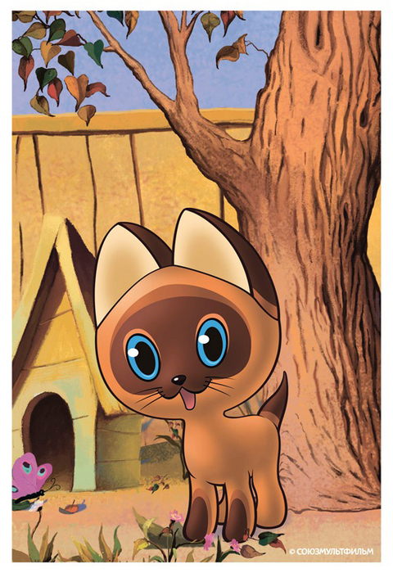
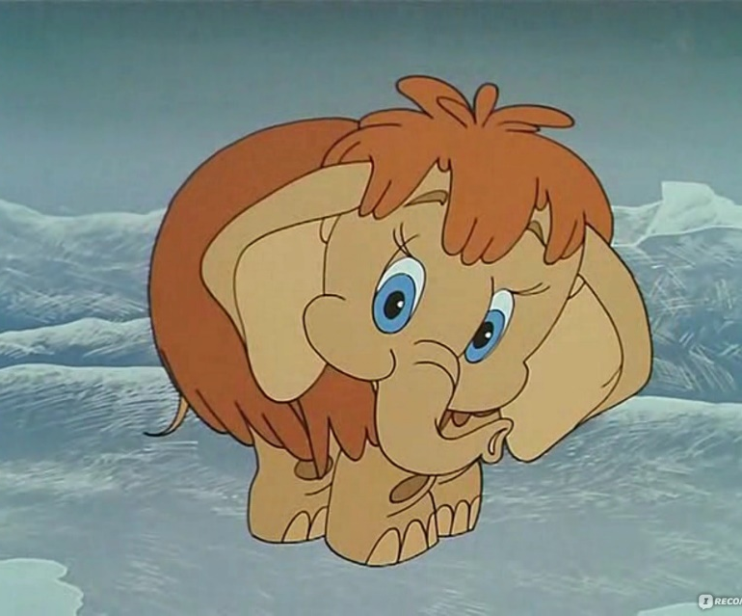
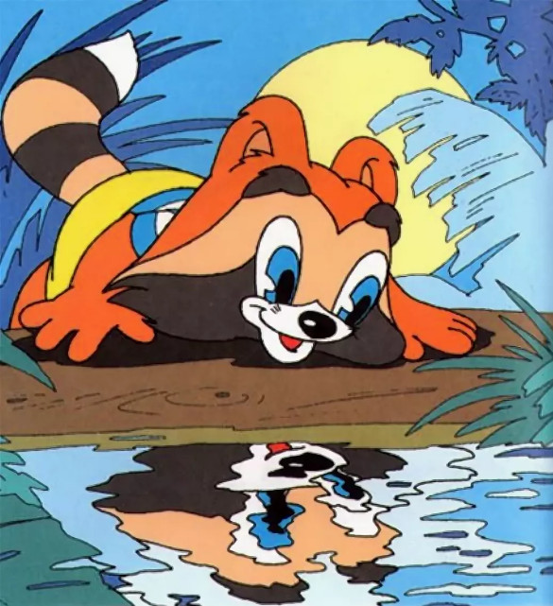
О животных
Сказки про животных — древнейший вид сказок, героями которых выступают дикие звери: лиса, волк, медведь, заяц и др. Животным в этих сказках присущи человеческие черты и слабости. При помощи нелепой ситуации или остроумной шутки высмеивались пороки людей: глупость, жестокость, лесть, лицемерие и др.
Котенок по имени Гав
Мама для Мамонтенка
Крошка Енот и тот, кто сидит в пруду

Slide 4
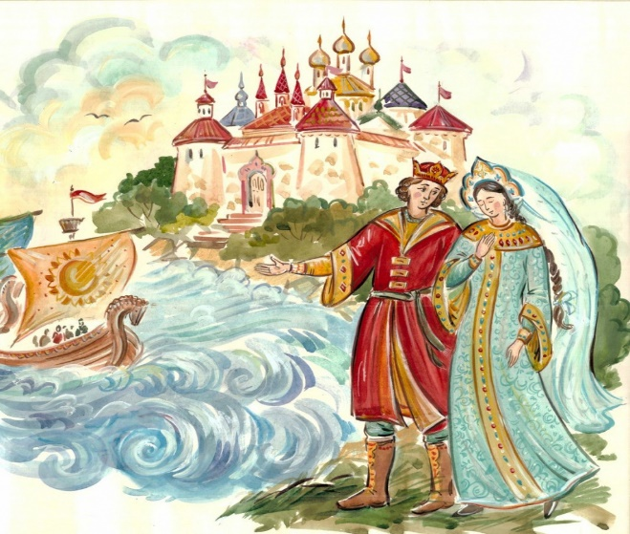
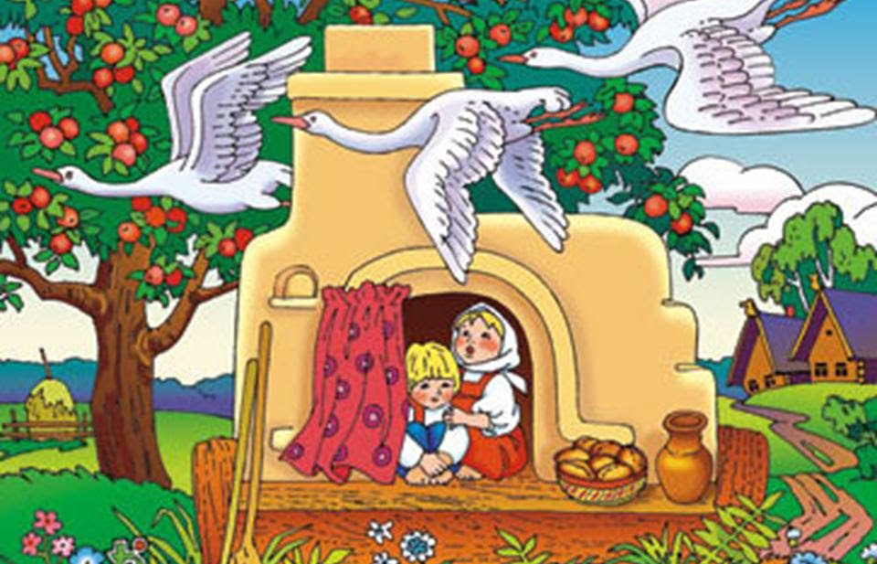
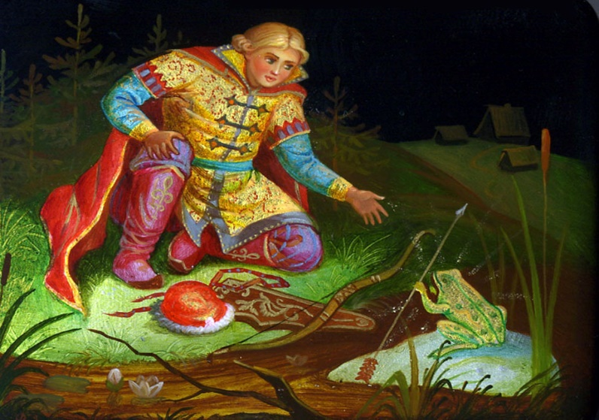
Волшебные
Главными героями являются не только люди и животные, но и фантастические существа. Зло в этих сказках олицетворяют страшные и отвратительные чудовища, а главных героев сказок отличает доброта, верность, отвага.
В волшебных сказках происходят настоящие чудеса, оживают предметы, разговаривают игрушки, люди превращаются в животных, царевны засыпают на сто лет.
Сказка о царе Салтане
Гуси-лебеди
Царевна-лягушка

Slide 5
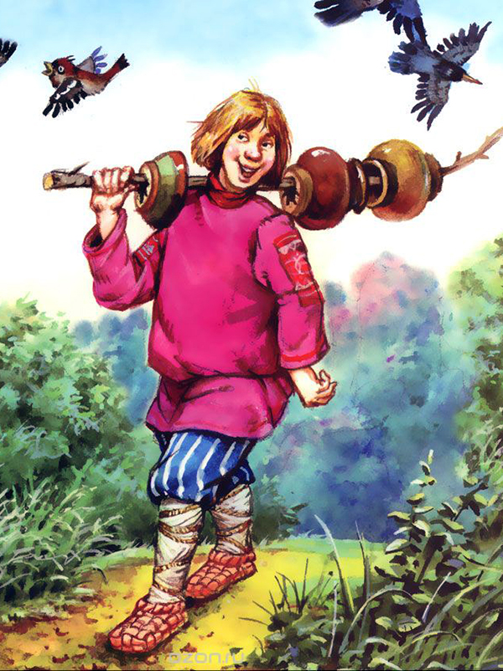
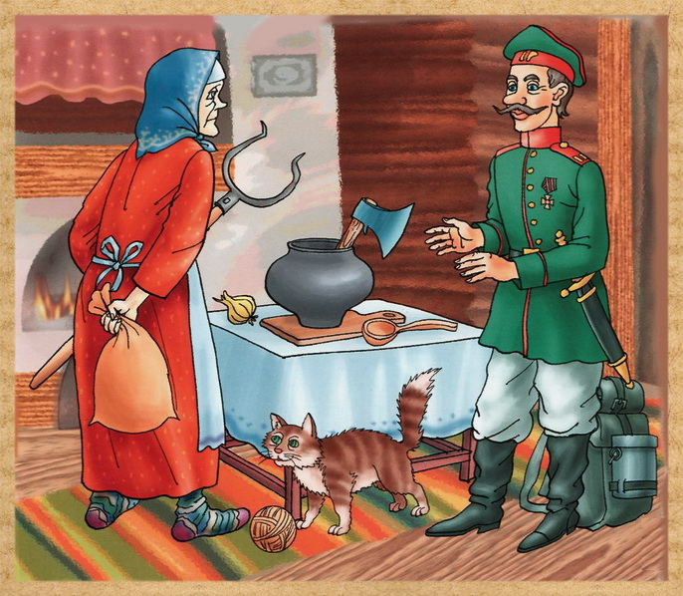
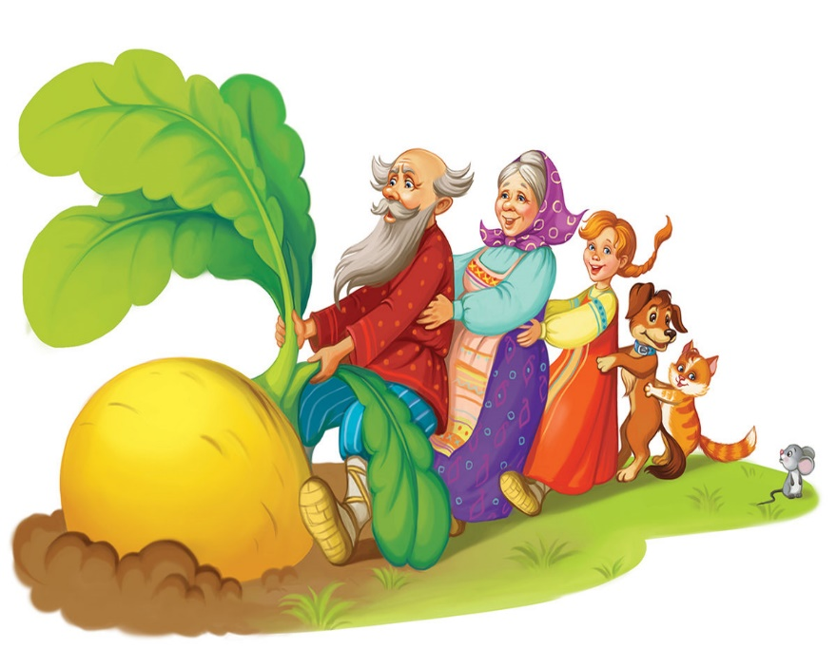
Бытовые
Они коротки, потому что повествование ведется о каком-то одном событии, обычном и повседневном. Персонажи находят решение проблем с юмором, фантазией. Бытовые сказки заинтересуют детей своей реалистичностью, позитивным настроем. Они научат не унывать в трудностях, относиться к себе, жизненным задачам с оптимизмом и творческим подходом.
Иванушка-дурачок
Каша из топора
Репка

Slide 6
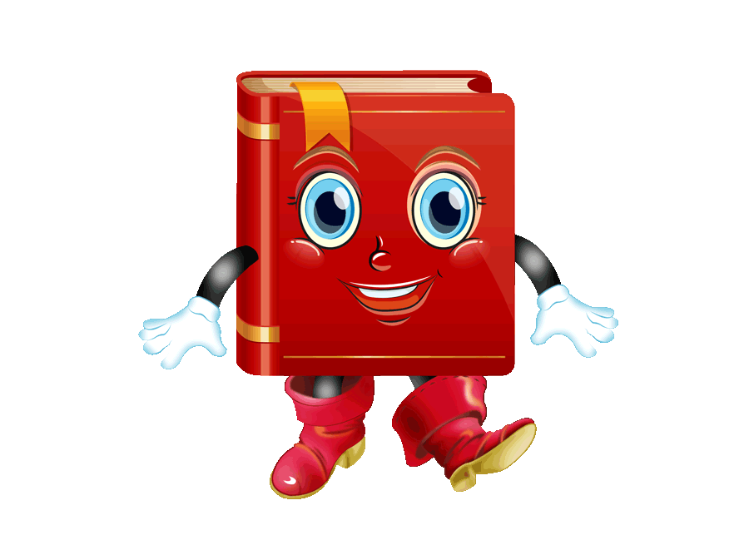
Зачем ребенку нужны сказки
Сказка – это золотой ключик к душе ребенка.
Учат добру, позволяют понять, чем оно лучше зла
Дают понимание, что просто так в жизни ничего не дается, достигается все только усилием и трудолюбием
Развивают речь, фантазию, воображение, нестандартное мышление
Компенсируют недостаток эмоций, помогают расслабиться
Развивают внимание, учат размышлять
Учат преодолевать трудности
Расширяют словарный запас
Прививают любовь к книгам и чтению
Помогают адаптироваться к реальной жизни

